Slide 1
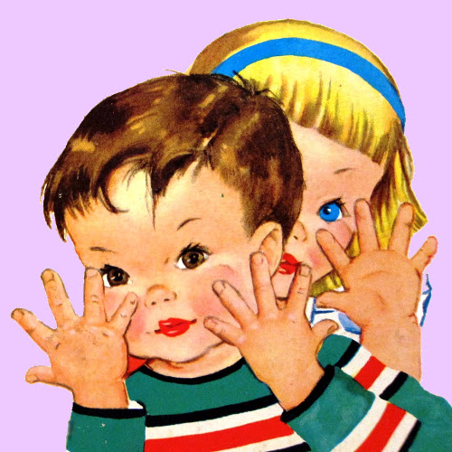
Как развить ручную умелость? Советы от логопеда
Подготовила: учитель-логопед Шамина Л.Н.

Slide 2
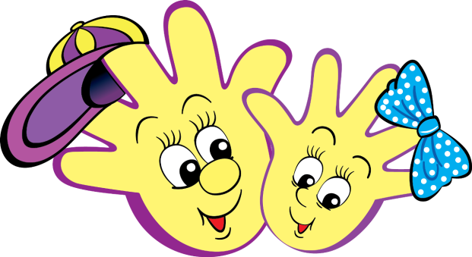
Ум ребенка – в пальчиках
Ребенок постоянно изучает, постигает окружающий мир.
Основной метод накопления информации – прикосновения. Ему необходимо все трогать, хватать, гладить и даже пробовать на вкус!
Доказано, что речь ребенка и его сенсорный («трогательный») опыт взаимосвязаны.
Поэтому, если Вы хотите, чтобы ребенок хорошо говорил, развивайте его ручки!

Slide 3
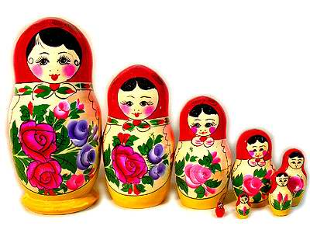
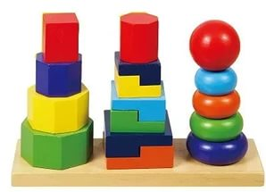
Как развить ручную умелость?
Запускать пальцами мелкие волчки.
Собирать-разбирать матрешек, пирамидки

Slide 4
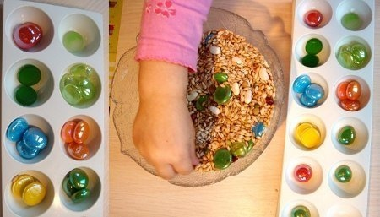
Разминать пальцами пластилин, глину.
Катать по очереди каждым пальцем камешки, мелкие бусинки, шарики.

Slide 5
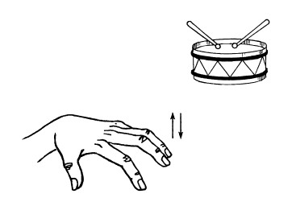
Сжимать и разжимать кулачки, при этом можно играть, как будто кулачок бутончик цветка (утром он проснулся и открылся, а вечером заснул - закрылся, спрятался).
Делать мягкие кулачки, которые можно легко разжать и в которые взрослый может просунуть свои пальцы, и крепкие, которые не разожмешь.
Барабанить всеми пальцами обеих рук по столу.

Slide 6
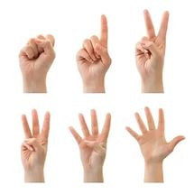
Двумя пальцами руки (указательным и средним) "ходить" по столу, сначала медленно, как будто кто-то крадется, а потом быстро, как будто бежит. Упражнение проводите сначала правой, а потом левой рукой.
Показать отдельно только один палец - указательный, затем два (указательный и средний), далее три, четыре, пять.

Slide 7
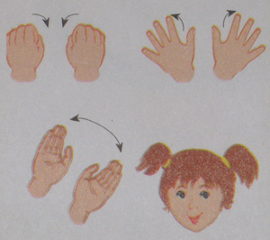
Кистями рук делать "фонарики".
Хлопать в ладоши тихо и громко, в разном темпе.
Собирать все пальцы в щепотку (пальчики собрались вместе - разбежались).

Slide 8
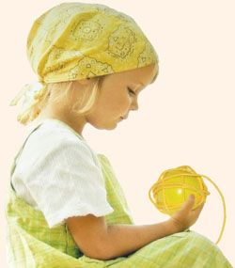
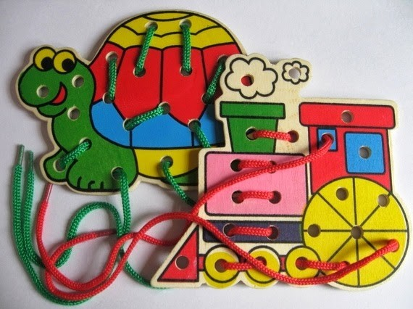
Нанизывать крупные пуговицы, шарики, бусинки на нитку.
Использование шнуровок.
Наматывать тонкую проволоку в цветной обмотке на катушку, на собственный палец (получается колечко или спираль), наматываем нить на основу.

Slide 9
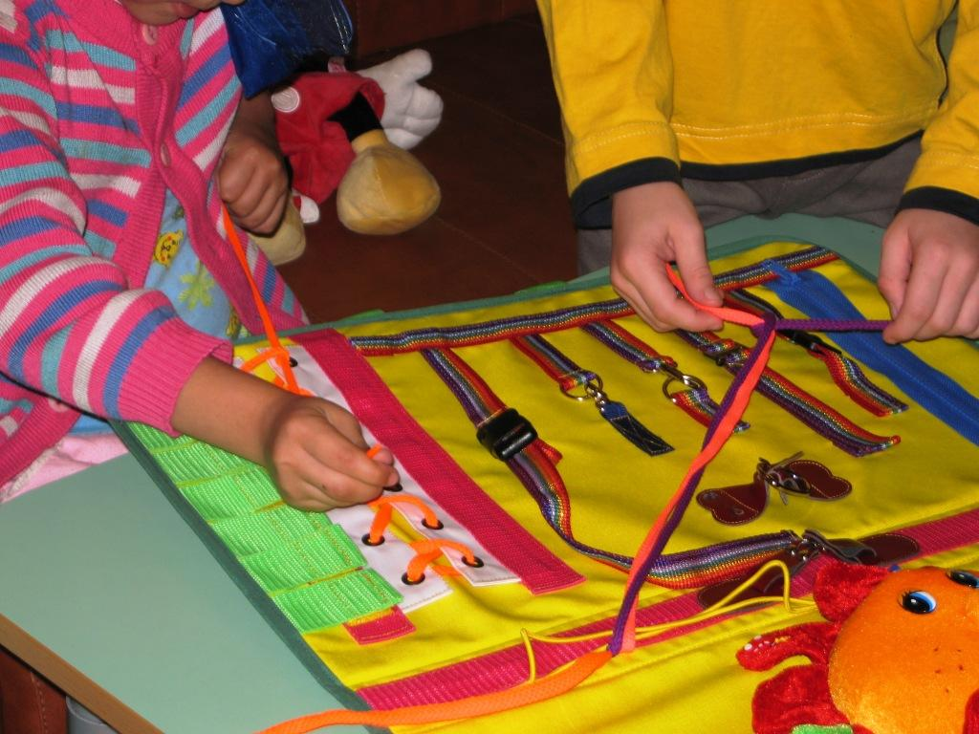
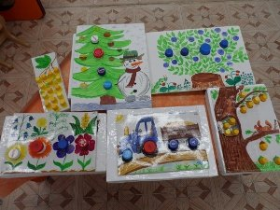
Завязывать узлы на толстой веревке, на шнуре.
Застегивать пуговицы, крючки, молнии, замочки, закручивать крышки, заводить механические игрушки ключиками.

Slide 10
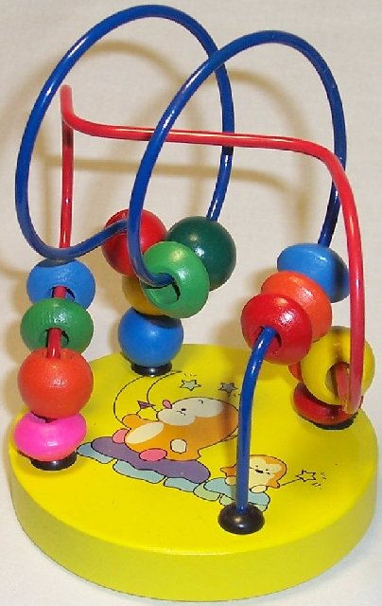
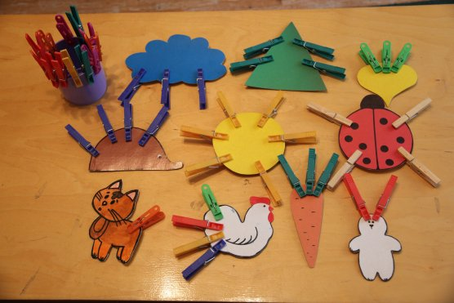
Игры с конструктором, мозаикой, кубиками.
Игры с прищепками
Игры с лабиринтами.

Slide 11
Используя различные игры и игрушки для развития ручной умелости, развиваем у ребёнка мелкую моторику, закрепляем умение застегать-растегать пуговицы, молнии, постепенно готовим руку к письму.

Slide 12
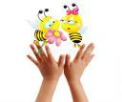
Всем удачи!

